Slide 1
Rule Your School!
Dé training voor leerlingenraden
School: Waldheim mavo
Datum: 21-01-2019
Notes:
Je opent training enthousiast en geeft iedereen bij binnenkomst een hand en zorgt voor een open sfeer.
Leg pen en papier klaar zodat ze mee kunnen schrijven als ze dat willen.
Boodschappenlijst:
5 posters: idee voor het LAKS
Pennen
Notebooks
Watervaste stift
Spaghetti – marshmallow – ducttape
Gefixt door het LAKS stickers
Actieplannen
De 4 casussen uitgeprint
Overige LAKS promotie (LLR – handboek, MR-handboek, Andere posters/stickers)

Slide 2
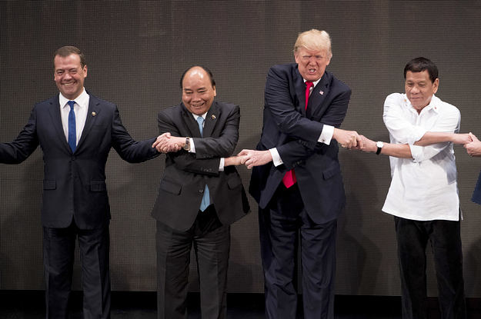
Handjes schudden!
Notes:
Als ijsbreker start je met een handjesschudden spel: iedereen krijgt (afhankelijk van grootte groep) een tiental seconden de tijd om iedereen in de groep de hand te schudden en zich voor te stellen. Controle achteraf of iedereen elkaar de hand heeft geschud.

Slide 3
vandaag…
Notes:
Leg uit dat je in een leerlingenraadtraining heel veel wilt behandelen. Bijvoorbeeld over een schoolgids. Maar dat dat onmogelijk is.

Slide 4
Notes:
Waar je het met hen wel over wilt hebben is iets dat hen echt aangaat. → wat zijn de actuele problemen jullie leerlingenraad en waar willen jullie aan werken?

Slide 5
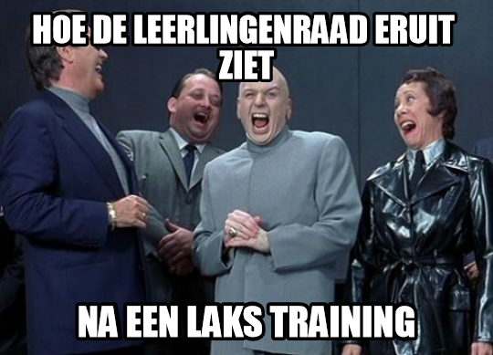
Notes:
Dan spreek je de hoop uit dat ze er na afloop zo uitzien.

Slide 6
Maar eerst: even spelletje spelen
Notes:
Als de groep verlegen is kun je eerst ff starten met spelletjes: rock, paper, scissor mét aanmoedigen. Als je verliest moet je achter de winnaar gaan staan en hem/haar aanmoedigen bij het volgende potje. Tot de hele groep is uitgespeeld.

Slide 7
Over de leerlingenraad
https://lessonup.io/app/lesson/6NWYNSQ3TPTsW6MS2/vHw4RSvWzzs9hH8Ak
Ga naar laks.nl/llr-materiaal
Notes:
Dan een quiz. Ga uitgebreid in op de vragen. Kerndoel is het achterhalen van de algemene doelstelling van de groep en in de groep een visie te creëren van waarom ze in de raad zitten en waar ze naartoe willen. Motivatie achterhalen.
https://lessonup.io/app/lesson/6NWYNSQ3TPTsW6MS2/vHw4RSvWzzs9hH8Ak
Vraag 1. Wat wil je vandaag leren? (open)
2. Een goede leerlingenraad kan? (woordweb)
3. Een leerlingenraad is bedoeld om? (feesten, te controleren, te vergaderen, te vertegenwoordigen)
4. Ik zit in de leerlingenraad om? (te spijbelen, ervaringen op te doen, iets te bereiken, voor de gezelligheid)
5. Onze school moet? (verbeteren, hetzelfde blijven, meer aandacht hebben voor leerlingen of docenten)
6. Komend jaar wil ik met de leerlingenraad het volgende bereiken…?

Slide 8
Wat we vandaag gaan doen:
Ideeën verzamelen
Direct wat doen! (posters, contact, actieplan, promotieplan)
Samenwerken

Slide 9
Notes:
Grijp terug op de quizvragen. Iedereen mag ideeën voor activiteiten op de posters schrijven. Deel er een paar uit en zorg voor watervaste stiften.

Slide 10
Ideeën voor de leerlingenraad
Wat hebben jullie voor plannen voor komend jaar?
Een TO-DO-lijst!
Notes:
Bespreek een paar ideeën die ze op de posters hebben gezet. Stel dan de vervolgvraag: welke van deze ideeën zijn echt vet/belangrijk en welke willen dit jaar sws organiseren? Onderling discussie hierover en het maken van een “to-do” lijst. Bewaar de to-do-lijst heb je later nog nodig.

Slide 11
Samenwerken
Wat is belangrijk voor goede samenwerking?
Hoe gaat het met jullie samenwerking?
Notes:
Na bespreken. Zoom in op wat ze tot dusver al aan samenwerking hebben gedaan. Wat ze adhv to-list nog willen doen qua samenwerken.

Slide 12
Vergaderen!
Hoe doe je dat eigenlijk?

Slide 13
Vergaderen
Plannen en organiseren
De agenda
Notulen maken en delen
Tips: kies speerpunten; zorg voor goede begeleiding; houd het leuk en gezellig!

Slide 14
Rolverdeling
Voorzitter
Secretaris
Penningmeester
En ook:
Creatieveling
Ontwerper
Uitnodiger
Lobbyist
…enzovoort …

Slide 15
Wat kan er beter?
Nieuwe rolverdeling?
Anders notuleren?
Hoe is het met de opkomst?
Neemt iedereen het wel serieus?
Veel belangrijker: vindt iedereen het nog wel leuk?

Slide 16
Pauze!

Slide 17
Bekendheid op school
Waarom is het belangrijk om bekend te zijn als leerlingenraad?

Slide 18
Waarom is het belangrijk?
Je weet wat er speelt
Leerlingen weten jullie te vinden met hun problemen
Je moet namens alle scholieren spreken

Slide 19
Je achterban raadplegen Je achterban vertegenwoordigen
Overtuigingskracht naar schoolleiding

Slide 20
Hoe kun je bekender worden?
Poster, flyers
Website, social media
Nieuwsbrief, schoolkrant
Klassen langs (bijv. elk half jaar)
Gesprekken met vrienden en klasgenoten
Grote actie

Slide 21
tipje: gewoon beginnen
Contactgegevens op de posters én de posters ophangen op school!
*E-mail *Twitter *Facebook *Instagram
Notes:
Laat ze een paar posters ophangen op de school. Ze MOETEN hun eigen contactgegevens op de poster zetten. Ofwel mail of instagram. Oid.

Slide 22
Overtuigingspel
Neem een product in gedachten en probeer dit product aan de groep te verkopen zonder de naam van je product te noemen. Je moet omschrijven (hoe duur, waarom is het handig, waarom moet je het kopen?)
Notes:
Waarom dit spelletje? Je moet in de leerlingenraad veel praten en andere overtuigen van waarom een plan/aktie nodig/nuttig is. Bijvoorbeeld het verbeteren van de toiletten. Waarom dan? Hoe overtuig je iemand van je plannen.

Slide 23
Promotiepraatje Leerlingenraaden
Precies als net met het overtuigingspel:
Hoe verkoop je de leerlingenraad?
Stel je voor dat je het praatje moet houden voor een brugklas!
Notes:
Je vraagt iedereen een promoplaatje te bedenken voor deze leerlingenraad voor deze school. Een of twee moeten hem geven. Hoe krijg je meer aandacht voor je leerlingenraad? Waarom is dat belangrijk? (overdracht, achterban)

Slide 24
Bekijk even jullie contact?!
De leerlingen hebben jullie gemaild !
Notes:
Stuur de vier volgende slides per mail naar het adres dat de leerlingen op de poster hebben gestuurd.

Slide 25
Mail 1: fietsenstalling
He llr,
Er zijn te weinig plekken voor de fietsenstalling. Soms moet je zo lang zoeken naar een plekje dat je te laat komt het 1e uur. Kunnen jullie daar iets aan doen?
Notes:
Verdeel in groepjes. Elk groepje moet een mail beantwoorden en een plan bedenken voor hoe ze reageren.

Slide 26
Mail 2: onderzoek
Hoi Leerlingenraad,
Ik zou graag meer willen weten over hoe de scholieren denken over onze school. Willen jullie dat onderzoeken?
Met vriendelijke groeten, de Rector
Notes:
LAKS MONITOR! Neem landelijke fact-sheet mee.

Slide 27
Mail 3: strafregels
Yooo de strafregels op deze school zijn echt veel te streng. Willen jullie met de directeur praten om dit een beetje normaal te maken?! Echt alsjeblieft
Notes:
Leerlingenstatuut in schoolgids !

Slide 28
Mail 4: kantine
He
De kantine is echt slecht geregeld. Je kan niet pinnen en ze hebben maar heel weinig keus. Ik wil meer keuze! (goedkoper, gezonder en ook meer warm eten)

Slide 29
10 minuten voorbereiden
Wat ga je doen met de mail?
Hoe los je het probleem op?
Wie of wat heb je daarbij nodig?

Slide 30
Oplossingen bespreken
Wat werkt wel/niet?

Slide 31
TO DO List + actieplan
Welke plannen zijn komend jaar belangrijk?
Hoe willen jullie dat aanpakken?
Wie gaat wat doen?
Notes:
Pak de to lijst erbij. Is er meer richting in wat de raad komend jaar gaat doen? Wijs een notulist aan die meeschrijft

Slide 32
Aandachtspunten:
WAT (wat voor actie?)
WAAROM (doel van de actie?)
HOE (Hoe ziet het eruit? Wat heb je nodig?)
WIE (wie gaat de actie uitvoeren?; van wie heb je toestemming nodig?)
WANNEER
Notes:
Bespreek een paar acties adhv deze vragen.

Slide 33
Schoolfeest organiseren
Wat | Waarom | Hoe | Wie | Wanneer
Toestemming advies en samenwerking van schoolleiding | Als zij niet willen, dan mag het natuurlijk niet. Ook hebben ze tips voor ons. | Vergadering inplannen | Jan plant de vergadering in, we zijn er allemaal bij | Vandaag nog mailen. Voorgestelde data 13, 17 of 28 september
Locatie regelen | - | Lijst van mogelijke locaties en bellen om te bespreken / offerte regelen (*max budget 500,- | Janna | Liefst voor de vergadering met schoolleiding nog: Deadline 12 september
Thema kiezen | Is leuk voor aankleding en dresscode | Overleggen en discussie Iedereen mag plan aandragen | Iedereen | Volgende vergadering
Notes:
Leg uit wat een actieplan is. En laat de notulist een aantal van de ideeën in het actieplan inschrijven. Zelf doe je een voorbeeld “schoolfeest”. Print een paar actieplannen uit ter voorbeeld.

Slide 34
Notes:
Als het af is mag het van de to-do list. GEFIXT! Deel een paar stickers uit.

Slide 35
En hoe nu verder?
Waar zitten jullie nog mee?
Hebben jullie nog vragen?
Notes:
Afsluiting.

Slide 36
EVALUATIE
Duim: Wat vond je goed?
Wijsvinger: Waar ga je naar toe?
Middel: waar maak je je boos over?
Ring: waar blijf je trouw aan?
Pink: Wat zijn we vergeten?
Notes:
Duim: Wat vond je goed
Wijsvinger: Waar ga je naar toe?
Middel: wat vond je niet goed, waar maak je je boos over?
Ring: waar blijf je trouw aan, wat bewaar/behoud je?
Pink: Wat zijn we vergeten?

Slide 37
Wat is het LAKS?
LAKS = landelijk aktie komitee scholieren
Landelijke leerlingenraad
Een vereniging: LLR = lid
Notes:
Uitleggen wat het LAKS is. Promo. Ledenbinding.
Uitleggen

Slide 38
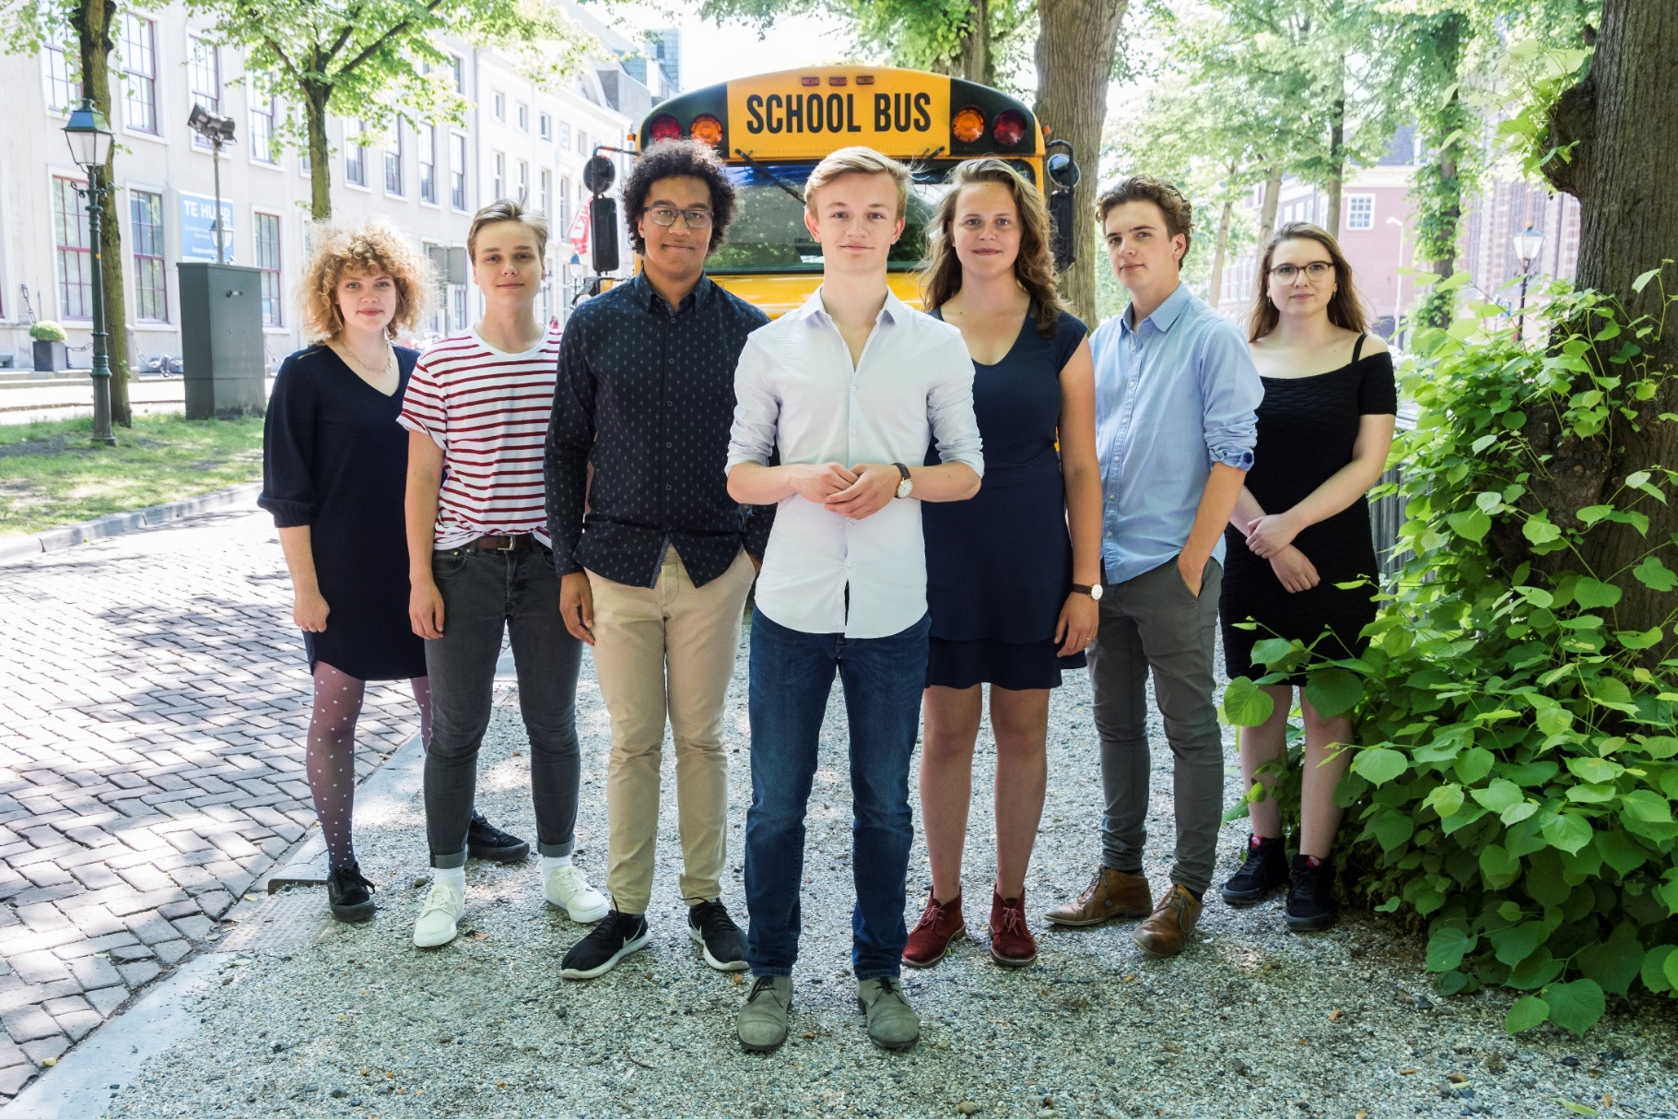
LAKS bestuur

Slide 39
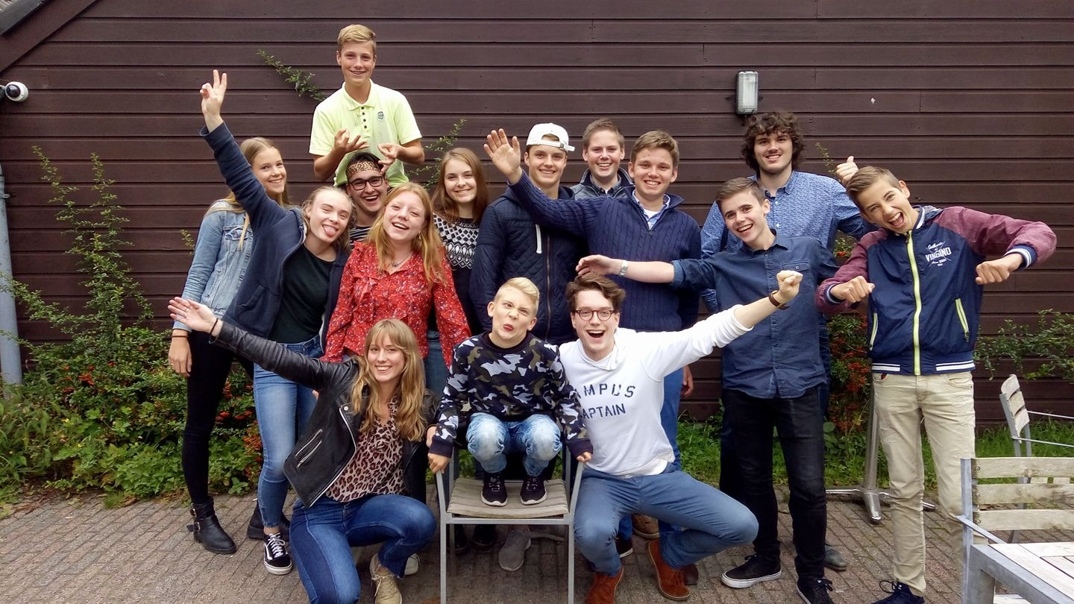
Overleggen met de leerlingen

Slide 40
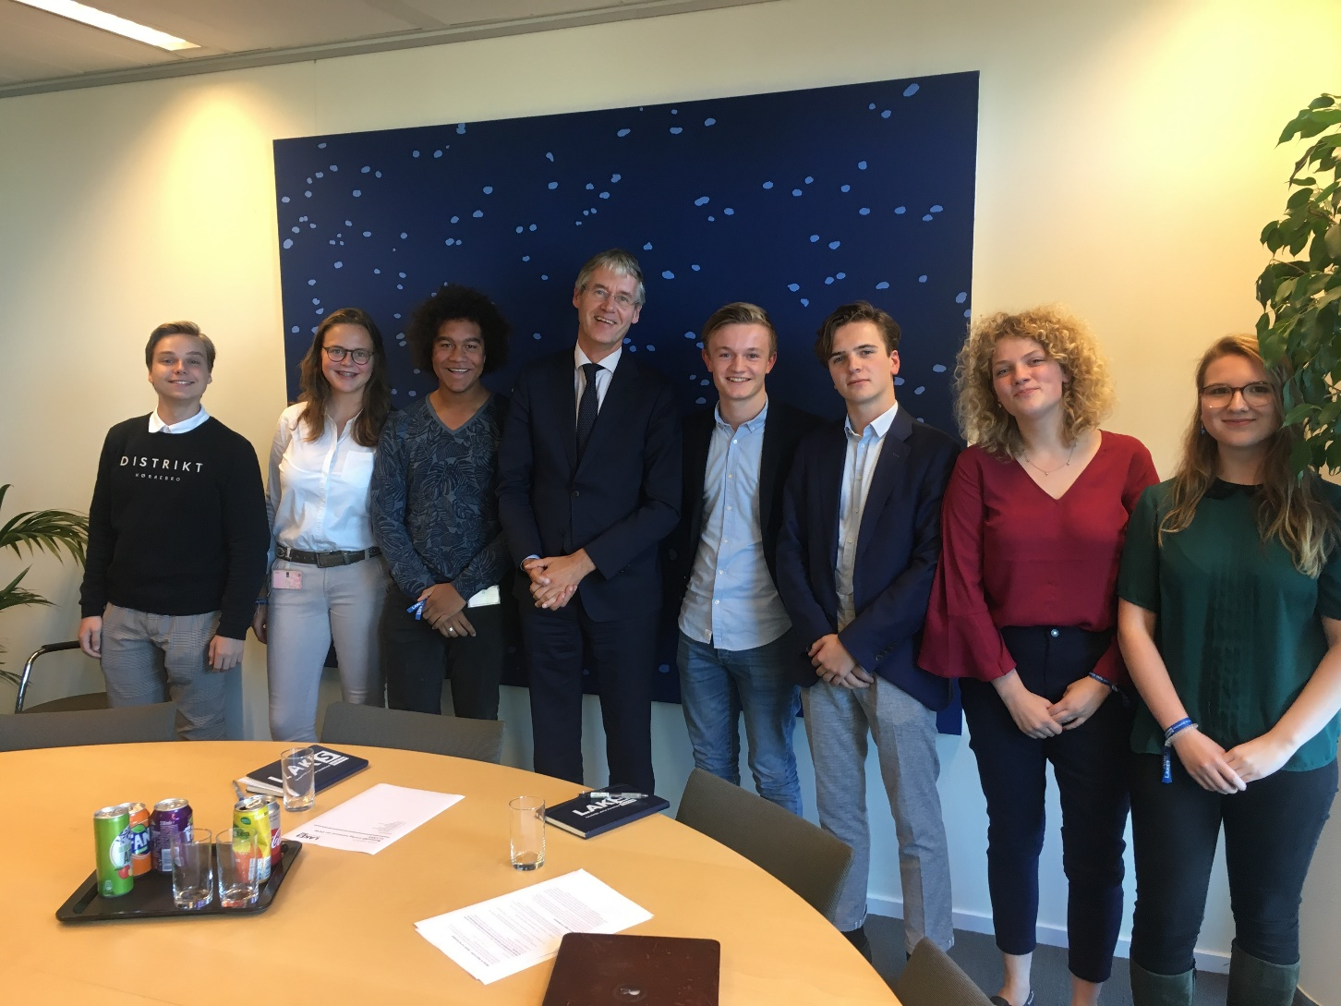
Overleggen met de minister

Slide 41
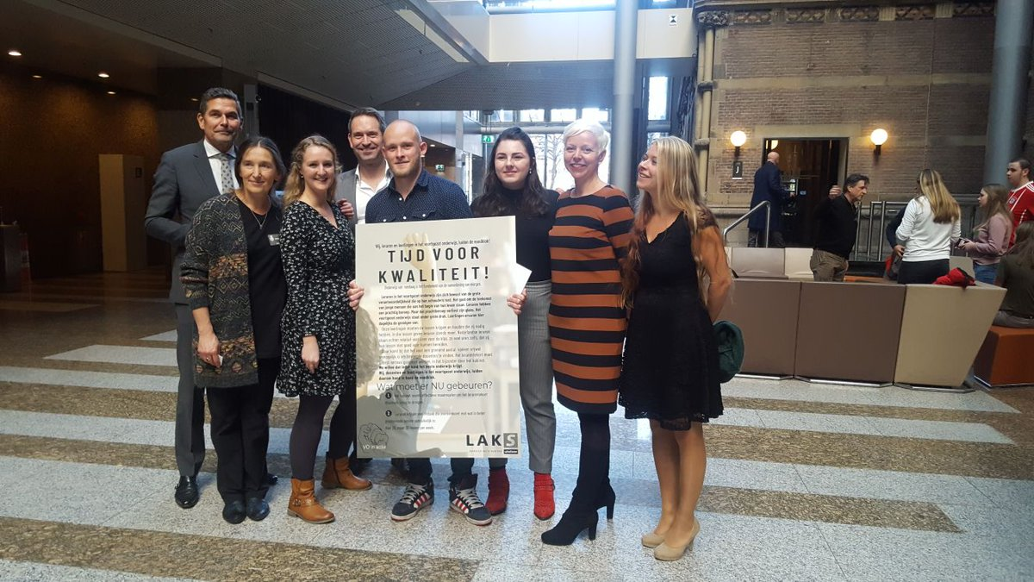
Overleggen met de Tweede Kamer

Slide 42
Activiteiten voor jullie!
Algemene ledenvergadering (de vereniging)
Masterklas / meet-up (bij ons op kantoor)
Pizza Panel
Zelf in het bestuur? (CV building en plezier maken!)

Slide 43
Dank voor jullie aandacht!

